Slide 1
Экономика на пороге цифровизации: что делать?
Презентацию выполнил:
Студент 4 курса
Никита Жуков

Slide 2
Цифровизация в жизни человека

Slide 3
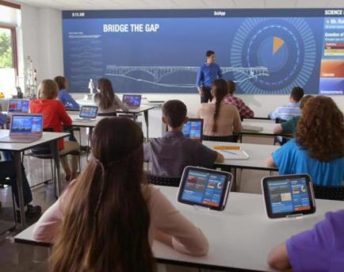
Дигитализация образования

Slide 4
Дигитализация бизнеса

Slide 5
Цифровизация экономики
Цифровая экономика – это деятельность, непосредственно связанная с развитием цифровых компьютерных технологий, в которую входят и сервисы по предоставлению онлайн-услуг, и электронные платежи, и интернет-торговля, и краудфандинг и прочее.

Slide 6
Цифровизация экономики
Пока же в рейтинге цифровых экономик мира Россия занимает 39-е место, соседствуя с Китаем, Индией, Малайзией и Филиппинами.
Лидеры: Норвегия, Швеция и Швейцария.
Топ-10: США, Великобритания, Дания, Финляндия, Сингапур, Южная Корея и Гонконг.

Slide 7
Плюсы и риски цифровой экономики
Плюсы
потребитель может быстрее получать необходимые ему услуги, экономить, покупая продукты в интернет-магазинах по более низким ценам
работать не выходя из дома (стать предпринимателем)
неоспоримое удобство и избавление от лишних бумажек
уменьшение издержек производств
упрощение процесса финансовых транзакций
Риски
- риск киберугроз, связанный с проблемой защиты персональных данных;
- «цифровое рабство» (использование данных о миллионах людей для управления их поведением);
- рост безработицы на рынке труда;
- «цифровой разрыв» (разрыв в цифровом образовании, в условиях доступа к цифровым услугам и продуктам, и, как следствие, разрыв в уровне благосостояния людей, находящихся в одной стране или в разных странах).

Slide 8
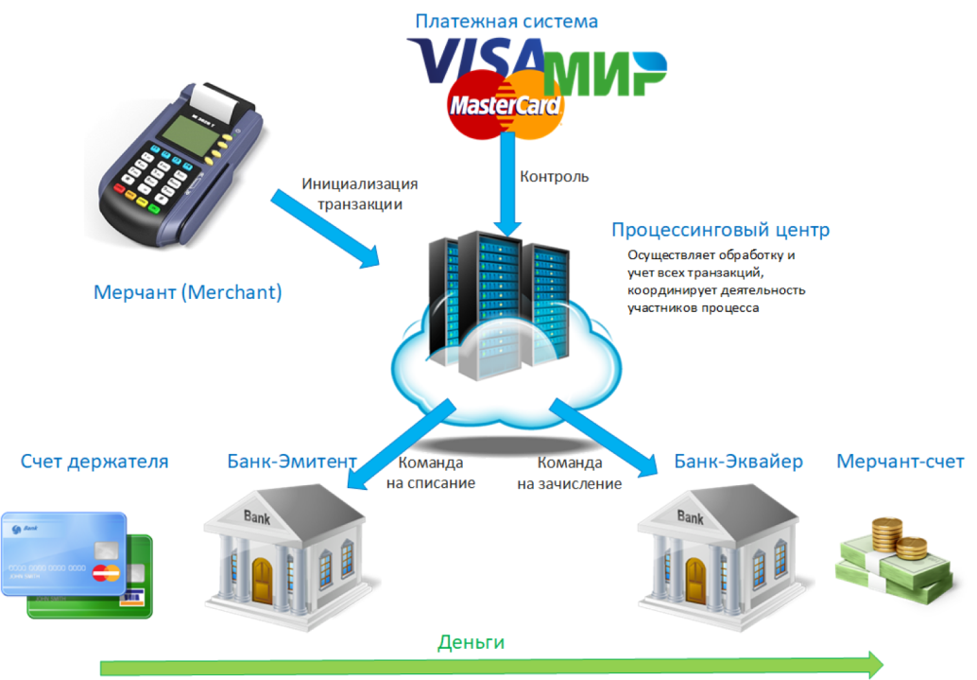

Slide 10
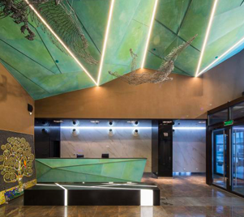
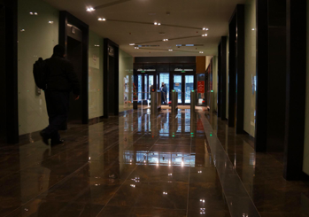
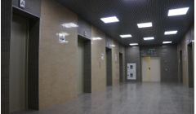
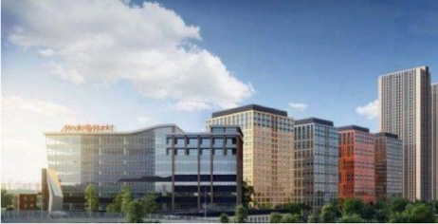

Slide 11
Корпоративное обучение:
Кому это нужно?
Презентацию подготовила студентка 4 курса
Диана Станкевич

Slide 12
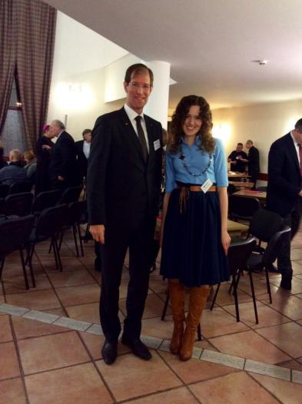
О компании
Топ-20 крупнейших консалтинговых групп В РФ
Офисы в 8 странах, представительства – в 11
На рынке с 2003 года
«Implementation firm»

Slide 13
Мои обязанности
Написание статей для официального сайта компании на трёх языках
Обновление книги корпоративных стандартов на английском языке
Обновление POS материалов и проверка QR-кодов
Обработка финансовой документации
Подготовка еженедельных собраний
Ведение списка мероприятий, потенциально представляющих интерес для SG на год вперёд
Анализ рынка поставщиков, ведение переговоров и согласование условий сотрудничества
Организация открытия офиса в Ташкенте
Создание шаблонов в Corel Draw
Бюджетирование переезда московского офиса SG в Excel

Slide 14
Ученье – свет!
2014 год
Менторство – ключ к понимаю бизнес-процессов
Делегирование как инструмент обучения
Сложно? Попробуй!
Узнал новое? Поделись!

Slide 15
Грядут перемены…
2018 год
Сотрудники неохотно обучают «новичков»
«Лучше сделаю сам, чем отдам другому»
Тренинги – не для всех
Не команда, а соперники
«свое держу при себе»
В чем проблема?

Slide 16
Нужно учить тех людей в то самое время и в том самом месте!

Slide 17
А именно:
Те люди: молодые специалисты, которым не хватает жизненного и профессионального опыта; сотрудники компании, которым необходимо оптимизировать свою работу; сотрудники, нуждающиеся в повышении квалификации.
То самое время: сразу по выявлении необходимости прохождения обучения сотрудником и его непосредственным руководителем.
То самое место: офис компании, выездные мастер-классы, кейс-сессии, конференции.

Slide 19
Документооборот. Куда девать макулатуру?
Презентацию выполнила:
Костина Анна
3 курс мб ибда ранхигс

Slide 20
ДОКУМЕНТООБОРОТ - КРОВОТОК КОМПАНИИ
ПОИСК ДОКУМЕНТОВ
СОГЛАСОВАНИЕ ДОКУМЕНТОВ
ОТЧЕТЫ
ПЕРЕДАЧА
20%
20%
10%
10%
40%
ОБСЛУЖИВАНИЕ ДОКУМЕНТАЦИИ
ФУНКЦИОНАЛ

Slide 21
ЭЛЕКТРОННЫЙ ДОКУМЕНТООБОРОТ
+
ПЕРЕРАБОТКА МАКУЛАТУРЫ
ПАО Энел Россия
ЭЛЕКТРОСНАБЖЕНИЕ
ТЕПЛОСНАБЖЕНИЕ
Конаковская ГРЭС(Тверская обл.)
Среднеуральская ГРЭС и Рефтинская ГРЭС (Свердловская обл.)
Невинномысская ГРЭС (Ставропольский край).

Slide 22
30%
70%
ОБСЛУЖИВАНИЕ ДОКУМЕНТОВ
ФУНКЦИОНАЛ

Slide 23
Спасибо за внимание!
Костина Анна
3 курс МБ ИБДА РАНХиГС

Slide 24
Реалии современного рекрутмента
Студентка: Саргсян Кристина Аветисовна
4 курс, ИБДА, Управление персоналом

Slide 25
Современный тип руководства
Соучаствующее (партисипативное) управление — это вариант современного стиля

Slide 26
Кадровое агенство «Империя Кадров» Краткая характеристика
Основана в 1995 году
Услуги:
Подбор персонала
Аутсорсинг персонала
Аутстаффинг персонала
Аутплейсмент
Кадровый аудит

Slide 27
Обязанности практиканта
Кадровое агенство «Империя Кадров»
Researching: работа с различными источниками информации
Постоянный ресечинг кандидатов по различным позициям;
Проведение первичных и вторичных интервью;
Проведение полного анализа по кандидатам;
Постоянное взаимодействие с коллегами через Корпоративный портал
Поддержание связи с компаниями-заказчиками, представление им отобранных агентством кандидатов;
Подготовка документов для подписания договоров с соискателями
Предоставление каждодневного отчета руководителю о проделанной работе

Slide 28
Кадровое агенство «Империя Кадров»
Характеристика руководителя:
Авторитарный
Подавляет инициативу
Постоянный отчет
Устанавливает некорректные правила, не способствующие росту и развитию сотрудников
Закрытость в общении с подчиненными
Характеристика компании:
Сотрудники используют привычные способы поиска
Не готовятся к интервью с кандидатами
Опираются на субъективное мнение при оценки кандидатов
Компания находится в состоянии стагнации
Плохая эргономика

Slide 29
РОССИЙСКИЕ КАДРОВЫЕ АГЕНСТВА:
ЕСТЬ ЛИ СВЕТ В КОНЦЕ ТОННЕЛЯ?
Студентка: Полицина Маргарита Викторовна
4-й курс, ИБДА, Управление персоналом

Slide 30
Краткая характеристика компании HAYS
Hays — международная рекрутинговая компания, специализирующаяся на подборе постоянного и временного персонала в различные индустрии.
Головной офис компании находится в Лондоне. Акции торгуются на Лондонской Фондовой Бирже.
В 252 офисах в 33 странах работают более 9 000 сотрудников.
В России Hays ведет свою операционную деятельность с 2009 г. и представлена двумя офисами, которые расположены в Москве и Санкт-Петербурге.

Slide 34
Обязанности и задачи
Поиск кандидатов на позиции среднего и высшего уровня
Взаимодействие с кандидатами на всех этапах сотрудничества с агентством
Ведение внутренней базы данных. (Работа в программе One Touch)
Организационная деятельность
Прохождение тренингов, предоставляемых компанией
Основная задача, которую я перед собой ставила – применение на практике полученных знаний в сфере рекрутинга, изучение корпоративной культуры международной организации и специфики работы рекрутингового агентства.

Slide 35
Телефонное интервью: обучение, структура инструменты
Виды:
С кандидатами на открытые вакансии
С кандидатами на перспективу

Slide 36
Где тренировать профессиональные «мускулы» начинающим hr-ам?
И к чему стремиться российским кадровым агенствам?

Slide 37
Развитая корпоративная культура, тренинги, team-ланчи, поддержка новичков со стороны сотрудников, которые давно работают в компании
Использование современных инструментов поиска и автоматизация процессов с помощью современных технологий, система KPI, система бонусов и нематериальной мотивации
Поддержка стремления новичков к развитию и карьерному росту, совместное проведение очных интервью уже на первых этапах работы

Slide 38
Удержи сотрудника! Если сможешь…
Презентацию подготовила:
Студентка 4 курса
Гузель Гарипова

Slide 39
Текучесть кадров
Движение рабочей силы, вызванное как внешними причинами, так неудовлетворенностью персонала своим рабочим местом или руководством.

Slide 40
Как это сказывается на компании?
Потеря высококвалифицированных специалистов;
Уменьшение или потеря производительности труда;
Дополнительные временные и денежные затраты на поиск/обучение/адаптацию новых специалистов;
Ухудшение морального настроя других сотрудников;
Создание плохого имиджа компании.

Slide 41
Причины текучести кадров
Неадекватная система оплаты труда;
Неэффективная система подбора и адаптации персонала;
Отсутствие условий для карьерного роста сотрудников;
Плохие условия труда;
Конфликтные отношения с руководством;
Плохой психологический климат в коллективе;
Отсутствие стабильности в работе компании;
Плохая организация менеджмента.

Slide 42
Что такое лояльность?
Уровень мотивации сотрудника, при котором он проявляет преданность своей компании, заинтересованность в ее успехе и готовность качественно и эффективно выполнять свои должностные обязанности.

Slide 43
Как повысить лояльность?
Четкая и прозрачная система управления;
Система двусторонней связи внутри компании;
Искреннее уважение со стороны руководителя и дружеские отношения с коллегами;
Возможность личностного и профессионального развития внутри компании;
Достойное вознаграждение;
Доверие к сотруднику;
Лояльность самого руководителя (пример лидера очень важен!)

Slide 44
Собеседование при увольнении
Процедура, которая поможет выяснить мотив увольнения и предпринять необходимые меры.

Slide 45
Метод кнута или пряника? Как я был мотиватором
Презентацию выполнил:
Студент 4 курса
Павел Синтюрёв

Slide 46
ООО “С-Сервис”
Активный защитник окружающей среды

Slide 47
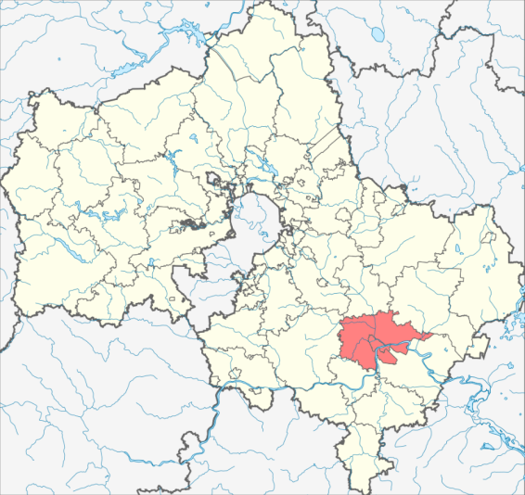
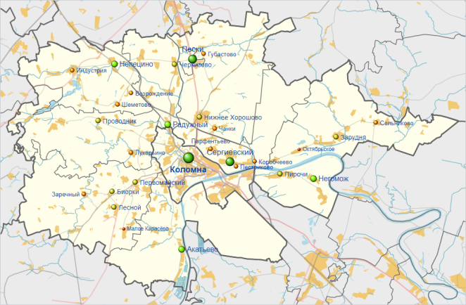
Где производит?

Slide 48
Что производит?
ПЭТ-хлопья – это результат переработки ПЭТ-бутылки.
Из ПЭТ хлопьев (флекса) можно делать высококачественную ПЭТ крепежную ленту, гранулят, волокно, синтепон, пленку, литье и др.
Оборот продукции – 200 тонн в месяц.

Slide 49
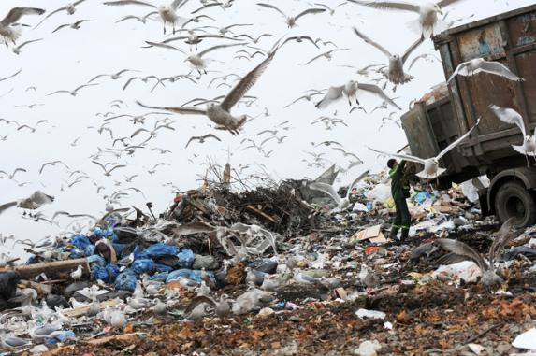
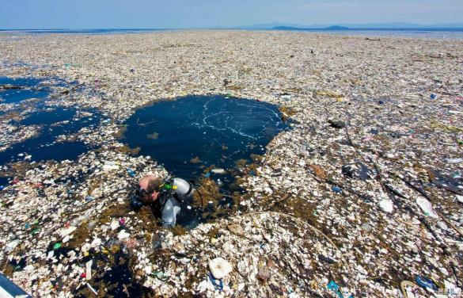
Вред пластиковых отходов
Огромный период полного разложения – 500 лет
Низкий уровень вторичной переработки
Гибель миллионов животных
Образование мусорных пятен в морях и океанах

Slide 50
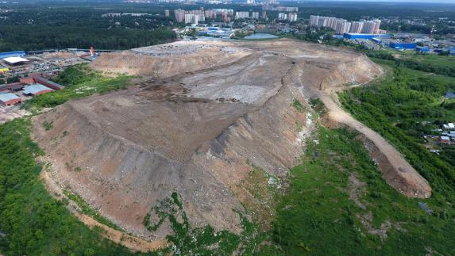
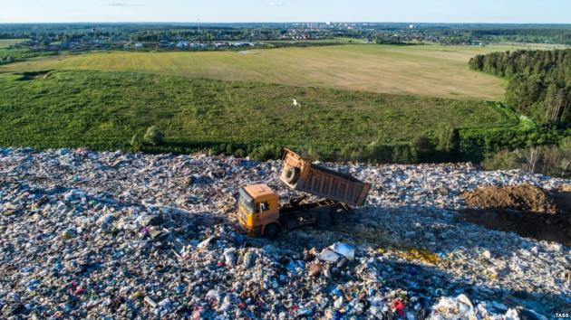
Мусорные мины замедленного действия
Вредоносные эмиссии в почву и выбросы свалочного газа
Толпы пострадавших людей и постоянные протесты
Монополия полигонов и саботирование сферы переработки
Понижение мирового и локального уровней жизни

Slide 51
Мои обязанности
Работа с поставщиками и потенциальными клиентами (поиск, организация перевозок)
Работа с документацией
Поиск и найм персонала
Организация рабочего процесса разнорабочих

Slide 52
Проблема мотивации
Различие мотивационных рычагов для разных уровней сотрудников
Низкоквалифицированный труд
“Среднее звено”
Руководящий персонал

Slide 53
Нематериальное стимулирование
Здоровая рабочая среда
Неформальные отношения
Делегирование полномочий
Публичность наказаний
Самомотивация

Slide 54
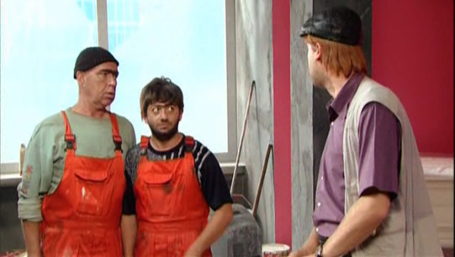
Мой опыт: главные выводы
Как заработать уважение рабочих
Ценность проактивности
Главенство поощрений, важность кнута

Slide 55
Спасибо за внимание!

Slide 56
Не кнут, не пряник, а комфорт
Презентацию выполнил:
Студент 4 курса
Арбак Восканян

Slide 57
Сравнительный анализ корпоративной культуры в России и за рубежом
Критерии организации работы | Японская философия | Американская философия | Российская философии
Основана организации | Гармония | Эффективность | Смешанная
Отношение к работе | Главное – выполнение обязанностей | Главное – реализация заданий | Главное – реализация заданий
Конкуренций | Практически нет | Сильная | Практически нет
Гарантии для работников | Высокие (пожизненный наем) | Низкие | Низкие
Принятие решений | Снизу вверх | Сверху вниз | Сверху вниз
Делегирование власти | В редких случаях | Распространено | Распространено
Отношения с подчиненными | Семейные | Формальные | Смешанные
Метод найма | После окончания работы | По деловым качествам | Смешанный
Оплата труда | В зависимости от стажа | В зависимости от результатов | Смешанная

Slide 58
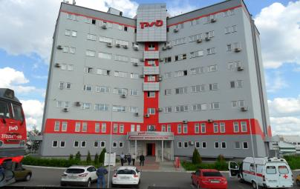
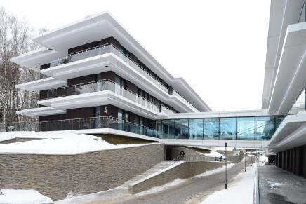
Обучение штата
1927 г. General Motors впервые создала «Институт General Motors» для обучения своих сотрудников
«место для обмена знаниями и компетенциями» и «связующее звено между передачей знаний и их созданием»
2009 г. РЖД создает систему дополнительного корпоративного бизнес-образования руководящего состава ОАО «РЖД»
2014 г. Сбербанк создает свой корпоративный университет

Slide 59
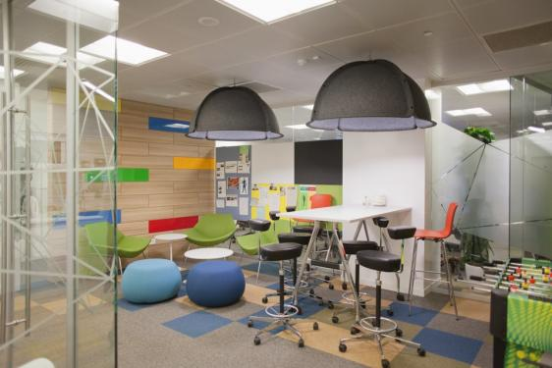
Как работают в SAP
Ненормированный рабочий график
Open-space офис
В московском офисе SAP сотрудники съедают по 150 килограммов мандаринов, 130 килограммов лимонов, выпивают около 800 пачек чая по 25 пакетиков и примерно 2 тысячи литров молока каждый месяц.

Slide 60
Офисы компании в России и за рубежом
Яндекс
Amazon

Slide 61
Офисы компании в России и за рубежом
Mail.ru
Yahoo

Slide 62
Офисы компании в России и за рубежом
Google
Ростелеком

Slide 63
Маленький бизнес в маленьком городе. Как это бывает
Презентацию выполнила:
Студентка 4 курса
Евгения цурканенко

Slide 64
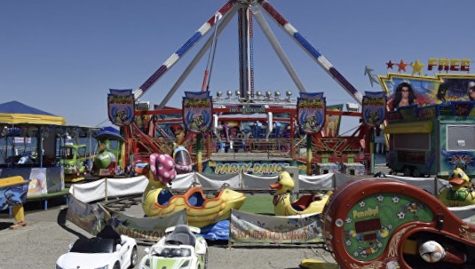

Slide 65
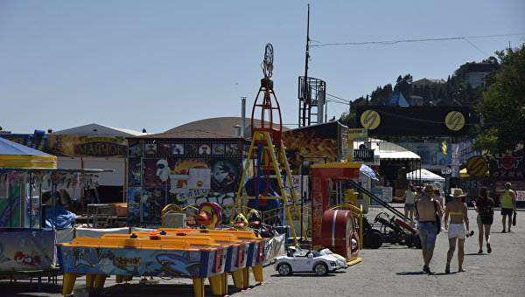

Slide 66
